Slide 1

Projet Base de Données
Groupe B

Slide 2
Table des matières
Introduction
Partie 1
Modèle EA
Modèle Relationnel
Partie 2
Choix d’outils de conception
Choix d’implémentation
Démonstration de l'Application
Extractions des données
Requêtes demandées
Problèmes rencontrés
Conclusion

Slide 3
Introduction
Dans le cadre de notre cours Base de données. Nous sommes amenés à réaliser un projet. Dans ce projet, il nous est demandé de concevoir une application de notation de fast-food en ligne, cette application réunira des clients, des restaurants et des modérateurs. Les clients pourront effectuer des commandes, évaluer des restaurants. Et les restaurateurs quant à eux, ils pourront ajouter des plats à leur menu, créer des nouveaux restaurants. Les modérateurs eux seront chargés de vérifier les évaluations des clients. Ainsi, dans cette présentation nous allons vous expliquer les différentes tâches que nous avons réalisé pour les différentes parties de ce projet
Tout d’abord, pour vous expliquer l’idée de conception de notre application et sa logique de fonctionnement, nous allons vous présenter un modèle entité association et un modèle relationnel de la base de données associée à celui-ci
Ensuite, nous allons vous expliquer nos choix d’outils de conception de cette application et de la base de données associée à celui-ci, avant de vous présenter notre choix d’implémentation et d’effectuer une démonstration de cette application
Finalement, nous allons vous décrire les problèmes que nous avons rencontrés, avant de conclure en vous décrivant les différentes compétences que nous avons acquis en réalisant ce projet

Slide 4
Requêtes demandées
Requête : Les restaurant ayant un avis moyen de 3 ou plus
Algèbre relationnel : πname, evaluation(σevaluation≥3(Restaurants))

Slide 5
Requêtes demandées
Requête : Le restaurant avec le plat le plus cher
Algèbre relationnel : πname, price (δprice DESC (dishes))LIMIT 1

Slide 6
Requêtes demandées
Requête : Les 10 clients ayant consommée le plus de plats mexicains
Algèbre relationnel :

Slide 7
Requêtes demandées
Requête : Le restaurant non-asiatique proposant le plus de plats qui sont généralement proposés dans des restaurant asiatiques (basez-vous sur le nombre de restaurants de chaque type qui proposent le plat)
Algèbre relationnel :
PlatsAsiatiques ← π(p.name) (σ(r.type = 'asiatique') (Dishes ⋈ p.restaurant_id = r.id Restaurants))
JointureFiltrée ← σ(r.type ≠ 'asiatique') (Dishes ⋈ d.restaurant_id = r.id Restaurants) ⋈ d.name = PlatsAsiatiques.plat_name PlatsAsiatiques
Agrégation ← γ(r.name, COUNT(*) → nombre_plats_asiatiques)
Résultat ← δ(nombre_plats_asiatiques DESC) LIMIT 1

Slide 8
Requêtes demandées
Requête : Le code postal de la ville dans laquelle les restaurants sont les moins bien notés en moyenne
Algèbre relationnel :
Jointure←NoteValid⋈nv.resto=r.name Restaurants
Projection←πr.zipcode,nv.note (Jointure)
γ(r.zipcode, AVG(nv.note) → note_moyenne
δ(note_moyenne ASC) LIMIT 1

Slide 9
Requêtes demandées
Requête : Pour chaque tranche de score moyen (1/5, 2/5, 3/5, ...) de restaurant, le type de nourriture le plus représenté
Algèbre relationnel :

Slide 10
Extractions des données
1. Se Connecte à une Base de Données MySQL
2. Crée des Tables si Elles n'existent pas déjà
3. Charge des Données à Partir de Fichiers JSON
4. Insère ces Données dans les Tables Correspondantes
5. Ferme la Connexion à la Base de Données Après Toutes les Opérations

Slide 11
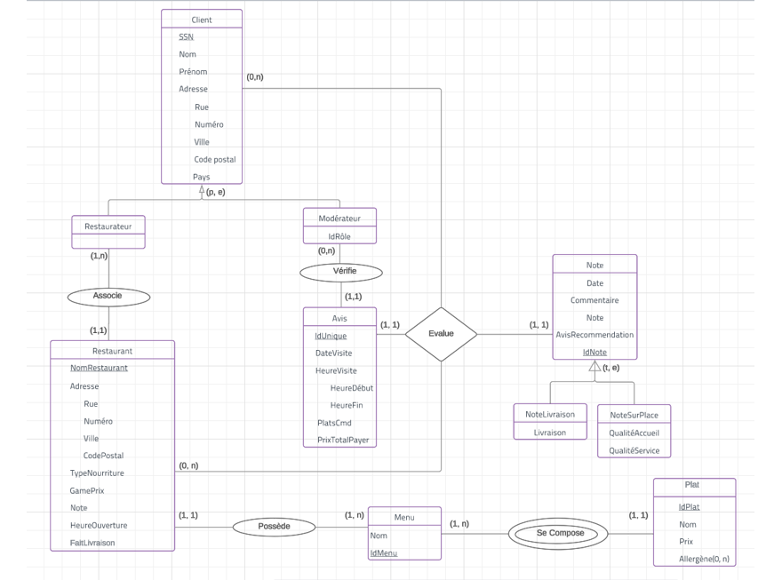
Modèle EA

Slide 12


Choix d’outils de conception
Pour concevoir notre application, nous avons choisi python comme langage de programmation. En effet, Python a une syntaxe claire et simple, ce qui le rend facile à lire et à écrire. Cela nous a permis de nous concentrer sur la résolution des problèmes plutôt que sur la compréhension de la syntaxe du langage. Et pour la conception et la gestion de la base de données associée à cette application, nous avons choisi MySQL comme SGBD. Nous avons choisi MySQL pour sa popularité et pour sa gratuité

Slide 13
Introduction au Modèle MVC
Utilisation de ce modèle pour séparer les différentes parties dans notre application
L’objectif est de :
Faciliter la gestion du code
Améliorer la maintenance
Permettre des modifications indépendantes des composants

Slide 14
La Vue (View)
Rôle : La Vue est responsable de
L'affichage des données à l'utilisateur
La capture des interactions de l'utilisateur
Détails de l'implémentation
Utilisation de ‘Ui_MainWindow’ pour gérer l’interface utilisateur
2 types de méthodes principals
window(self)
get_window_data(self)

Slide 15
Le Contrôleur (Controller)
Rôle : Le Contrôleur agit comme un intermédiaire entre la Vue et le Modèle. Il est responsable de
La gestion des données en recevant les données de la Vue et en interagissant avec le Modèle
L’application de la logique sur les données reçues
La coordination des actions pour réaliser les opérations demandées
Détails de l'implémentation
Attributs principaux: model, view, lName, fName, isRestaurateur et isModerateur
Type de méthodes: handle(self)

Slide 16
Le Modèle (Model)
Rôle : Le Modèle gère les interactions avec la base de données. Il est responsable de
L’interaction avec la base de données
L’exécution des requêtes SQL et retourner le résultat au Contrôleur
Détails de l'implémentation
Utilisation de ‘mysql:connection’ pour gérer les connexions avec la base de données
Méthodes principales: create_connection(self), close _connection(self), query(self, params)

Slide 17
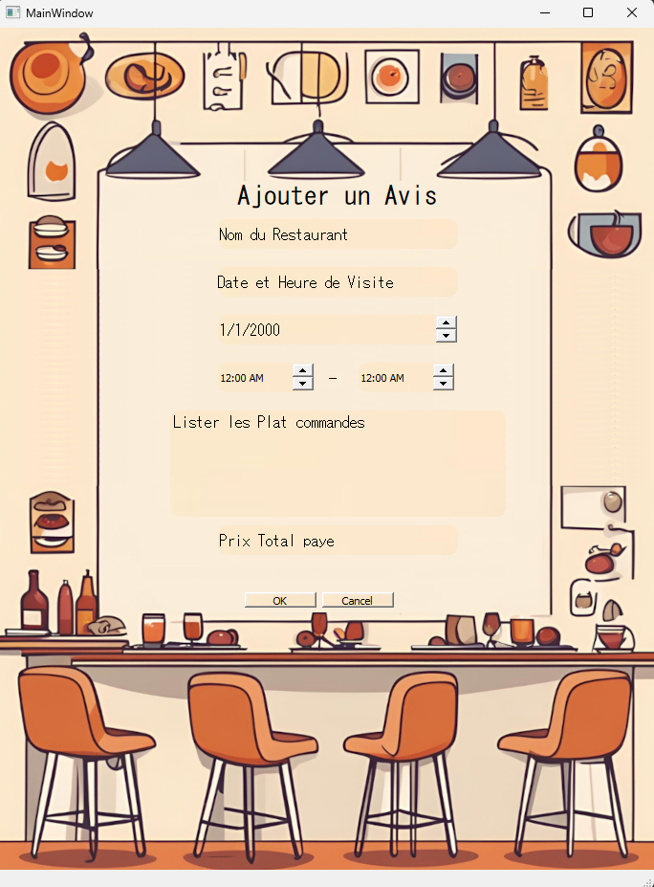
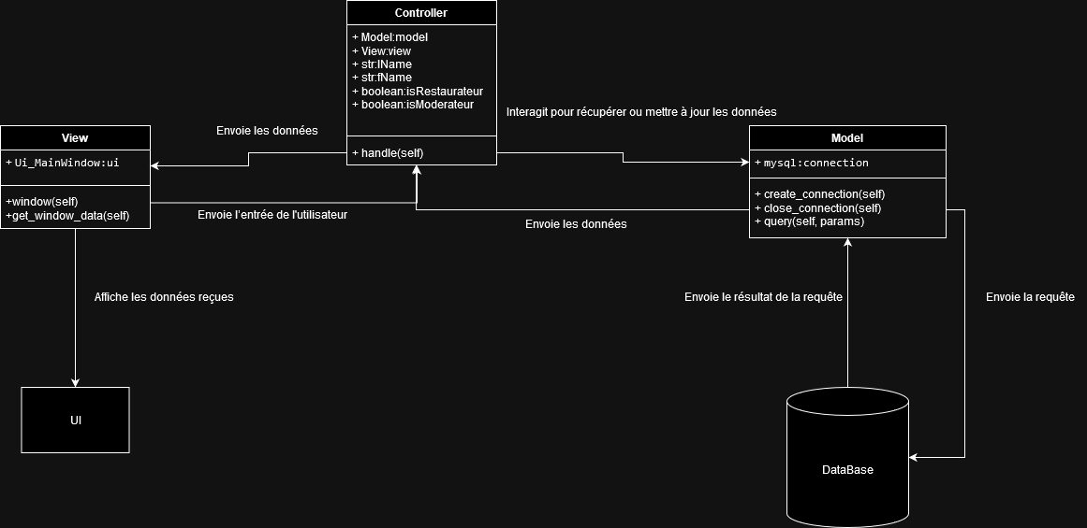
Interaction entre les Composants

Slide 18
Problèmes rencontrés
Durant la réalisation de ce projet. Nous avons rencontré plusieurs problèmes, au début du projet, nous avons pris énormément de temps à nous partager les tâches, ainsi qu'à être d'accord sur une idée, nous avons également perdu énormément de temps avec certains concepts nouveau pour nous du langage python. De plus, nous avons trouvé plusieurs erreurs dans les données qui devaient être extraites dans la base de données

Slide 19
Conclusion
Pour conclure, nous avons pris énormément de plaisir à réaliser ce projet. En effet, réalisé ce projet nous a permis d'apprendre énormément de choses. Nous avons appris à travailler en groupe, à décider en groupe en restant à l’écoute de chaque membre du groupe. De plus, nous avons appris le langage de requêtage SQL, ainsi que l’’algèbre rationnel et calcul tuple. Nous avons également approfondi notre connaissance du langage de programmation python, et avons appris à utiliser l’environnement de travail de MySQL (Workbench)

Slide 20
Conclusion
En conclusion, la réalisation de ce projet a été une expérience enrichissante. Travailler en groupe nous a permis d'apprendre à collaborer efficacement et à prendre des décisions de manière concertée, en tenant compte des opinions de chacun. Nous avons acquis une compréhension approfondie du langage SQL ainsi que des concepts fondamentaux de l'algèbre relationnelle et du calcul de tuple. De plus, nous avons consolidé nos compétences en programmation Python et nous avons maîtrisé l'utilisation de l'environnement de développement MySQL Workbench. Ce projet nous a non seulement permis d'acquérir de nouvelles compétences techniques, mais il nous a également offert l'opportunité d'explorer des méthodes de travail collaboratif efficaces, ce qui constitue une expérience précieuse pour notre développement professionnel et personnel.

